Slide 1
Introduction to PHP
Pemrograman Web II
Ganjil 2015 - 2016

Slide 2
Server Side Scripting
Apa itu Server Side Scripting ?
  Script yang dieksekusi pada web server. Biasa digunakan untuk website dinamis yang menggunakan database atau media penyimpanan data lainnya.
Script execution
HTTP request
Web Server
Apache, IIS, nginx, GWS, lighttpd
CGI
PHP
ASP
JSP
HTML
HTML
Web Browser
(Client side processing)
HTML, JavaScript, CSS, Java Applets
Result set
Query
Database
Server side processing
Tim Dosen Pemrograman Web II 2015 - 2016 Teknik Informatika UNPAS

Slide 3
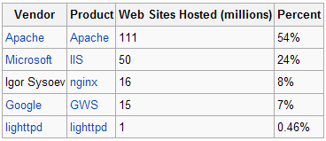
Web Server
Apa itu web server ?
  Sebuah program komputer yang mengirimkan konten ke client seperti halaman web, menggunakan protokol HTTP melalui World Wide Web.
  Web server juga dapat diartikan pada mesin komputer atau mesin virtual (virtual machine) yang menjalankan aplikasi web server.
Beberapa aplikasi web server populer
Sumber : Netcraft survey, January 2010
Tim Dosen Pemrograman Web II 2015 - 2016 Teknik Informatika UNPAS

Slide 4
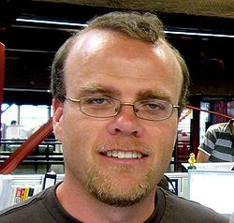
Server Side Scripting - PHP
PHP : Hypertext Preprocessor, bahasa interpreter yang didesain untuk pengembangan website dinamis.
Dibuat oleh Rasmus Lerdorf, tahun 1995. Saat itu masih bernama FI (Form Interpreted)
Awalnya merupakan kependekan dari Personal Home Page.
Dipengaruhi oleh bahasa : C, Perl, Java, C++, Tcl.
Bahasa pemrograman : C
Rasmus Lerdorf
Lahir : 22 November 1968
Tim Dosen Pemrograman Web II 2015 - 2016 Teknik Informatika UNPAS

Slide 5
Server Side Scripting - PHP
Keunggulan PHP
  Cepat
    Karena disisipkan dalam HTML, waktu proses dan load halaman web menjadi singkat.
  Gratis
  Mudah digunakan
    Sintaks sederhana, mudah dipahami dan digunakan.
  Serba guna
    Dapat dijalankan di semua sistem operasi.
  Dukungan teknik yang luas
    Dokumentasi lengkap di web resmi : www.php.net. Banyak forum diskusi PHP.
  Aman
    Selama website didesain dengan benar, user tidak dapat melihat source code PHP.
  Bisa dimodifikasi
    Dengan lisensi Open Source, programmer dapat memodifikasi aplikasi PHP untuk disesuaikan dengan kebutuhannya.
Tim Dosen Pemrograman Web II 2015 - 2016 Teknik Informatika UNPAS

Slide 6
Ciri-ciri PHP
Extension file berupa “.php”. Case sensitive.
Tiap akhir perintah diakhiri dengan tanda “ ; ”.
Diawali dengan tanda “<?php” dan diakhiri dengan tanda “ ?> ”.
Saling berkaitan dengan skrip HTML, CSS dan Javascript.
Membutuhkan aplikasi web server yang sudah ter-install PHP untuk mengeksekusi script-nya.
Tim Dosen Pemrograman Web II 2015 - 2016 Teknik Informatika UNPAS

Slide 7
Instalasi Web Server

Slide 8
Persiapan
Mesin komputer yang cukup memori, ruang harddisk, dan kecepatan prosesor yang memadai.
Aplikasi Web Server yang sudah mendukung PHP.
  Contohnya Apache.
Komputer yang terhubung dengan internet. (Jika web site ingin diakses oleh banyak orang di internet)
Aplikasi Database Server. (Jika web site akan menggunakan database)
  MySQL server, Ms. SQL Server, Oracle, Postgre SQL, dll.
Tim Dosen Pemrograman Web II 2015 - 2016 Teknik Informatika UNPAS

Slide 9
Instalasi Web Server
Download Aplikasi Web Server
  Apache
    http://httpd.apache.org/download.cgi
  PHP
    http://php.net/downloads.php
  Web Server + PHP bundling
Tim Dosen Pemrograman Web II 2015 - 2016 Teknik Informatika UNPAS

Slide 10
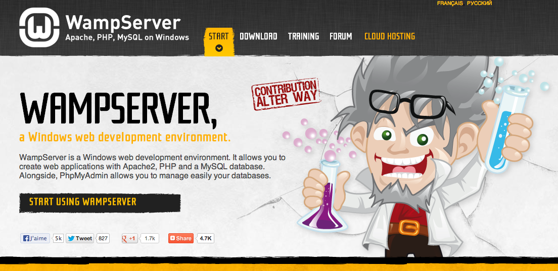
WAMP
www.wampserver.com
Tim Dosen Pemrograman Web II 2015 - 2016 Teknik Informatika UNPAS

Slide 11

MAMP
www.mamp.info
Tim Dosen Pemrograman Web II 2015 - 2016 Teknik Informatika UNPAS

Slide 12
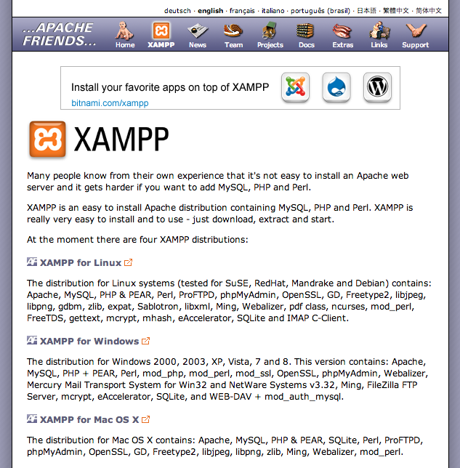
XAMPP
http://www.apachefriends.org/en/xampp.html
Tim Dosen Pemrograman Web II 2015 - 2016 Teknik Informatika UNPAS

Slide 13
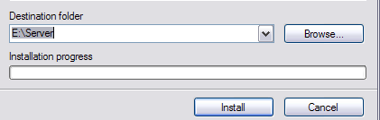
Instalasi XAMPP
Paritisi harddisk untuk instalasi direktori XAMPP, sebaiknya berbeda partisi dengan Sistem Operasi.
  Misal, Sistem Windows terinstal di drive C maka install XAMPP selain di drive C.
  Memudahkan memback-up data ketika terjadi crash pada sistem operasi.
    XAMPP akan terinstal di E:\Server\xampp
Tim Dosen Pemrograman Web II 2015 - 2016 Teknik Informatika UNPAS

Slide 14
Konfigurasi Web Server
Uji coba apakah server sudah berkerja dengan baik
  http://127.0.0.1 atau http://localhost
  Tampil halaman utama XAMPP jika server sudah berkerja dengan baik.
Dokumen Website
  Semua file website tempatkan di direktori : \xampp\htdocs\
Tim Dosen Pemrograman Web II 2015 - 2016 Teknik Informatika UNPAS

Slide 15
Konfigurasi Web Server
Konfigurasi Apache
  Untuk konfigurasi HTTP server, seperti port yang digunakan akses HTTP, modul yang diaktifkan, lokasi document root, dll.
  \xampp\apache\conf\httpd.conf
Konfigurasi PHP
  Untuk konfigurasi perilaku engine PHP yang berefek pada keamanan dan performa. Seperti batas maksimal waktu eksekusi script, batas file yang dapat diupload, error reporting, dll.
  \xampp\php\php.ini
Konfigurasi MySQL
  Konfigurasi server MySQL, seperti administrator user, port, timezone, dll.
  \xampp\mysql\bin\my.ini
Tim Dosen Pemrograman Web II 2015 - 2016 Teknik Informatika UNPAS

Slide 16
PHP Intro

Slide 17
Editor PHP
Beberapa Editor PHP :
Gratis
  Notepad++
  Eclipse
  Sublime Text 2
Komersial
  Adobe Dreamweaver
  PHPDesigner
  Zend Studio
Tim Dosen Pemrograman Web II 2015 - 2016 Teknik Informatika UNPAS

Slide 18
Penulisan PHP
Menyisipkan script PHP pada HTML :
Embedded Script
  Script PHP disisipkan diantara tag HTML
  <html>
  <body>
  <?php
  echo “Hello world”;
  print “Sedang belajar PHP”;
  ?>
  </body>
  </html>
Tim Dosen Pemrograman Web II 2015 - 2016 Teknik Informatika UNPAS

Slide 19
Penulisan PHP
Non Embedded Script
  Dalam satu dokumen, murni script PHP.
  Tag HTML merupakan bagian dari script PHP.
  <?php
  echo “<html>
  <body>
    Hello world
    Sedang belajar PHP
  </body>
  </html>”;
  ?>
Tim Dosen Pemrograman Web II 2015 - 2016 Teknik Informatika UNPAS

Slide 20
Terima Kasih
Pemrograman Web 2 - 20152016
sandhikagalih@unpas.ac.id
erik@unpas.ac.id

